Slide 1
Lập trình hướng đối tượng php
Object oriented programming

Slide 2
Những khái niệm cơ bản
1/ Lập trình hướng đối tượng: là 1 phương pháp viết mã cho phép các lập trình viên nhóm các action tượng tự nhau vào các class. Điều này giúp mã lệnh giữ vững được nguyên lý DRY “don’t repeat yourself” (không lặp lại chính nó) và dễ dàng để bảo trì.

Slide 3
OBJECT và CLASS
Đối Tượng : Các Vật Thể trong đời sống thực.
Lớp : gom nhóm các đối tượng cùng chung các đặc tính nào đó
➔ Hiểu theo thuần túy ngôn ngữ tự nhiên.

Slide 4
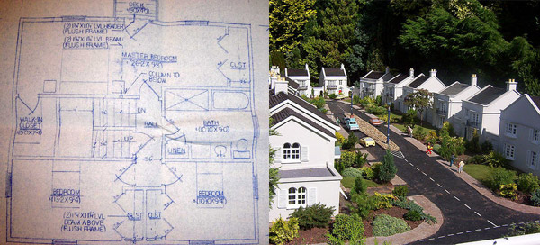
Object và Class
Class như là bản thiết kế chi tiết cho ngôi nhà của bạn. Trong bản thiết kế này, bạn phải xác định kích thước, màu sắc, chiều cao, mối quan hệ giữa các thành phần của ngôi nhà(cột nhà, trần nhà, sàn nhà…), các kế hoạch cho ngôi nhà của bạn…
Object sẽ là một ngôi nhà được xây dựng dựa trên bản thiết kế ở trên. Mỗi ngôi nhà được xây dựng theo bản thiết kế đó sẽ là một Object. Tất nhiên, bạn có thể xây dựng được rất nhiều ngôi nhà dựa vào bản thiết kế đó.

Slide 5
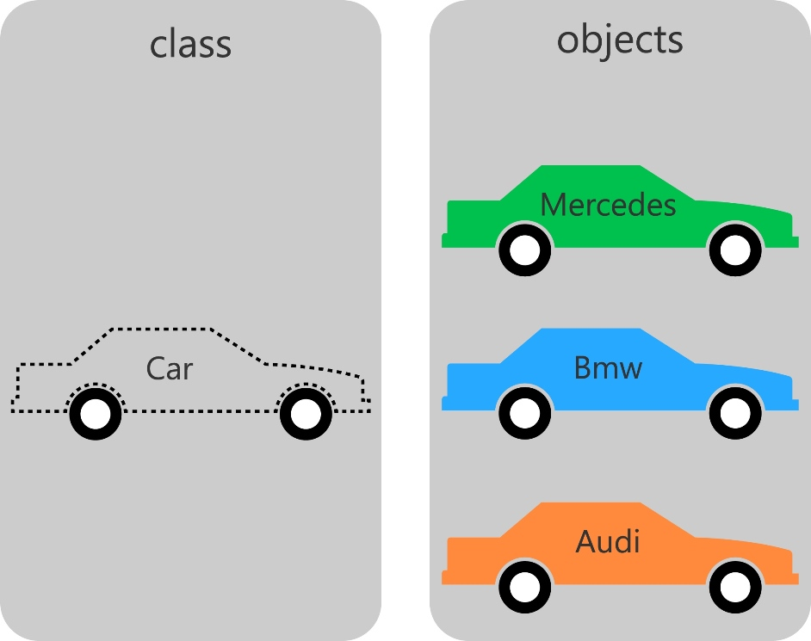
object và class
Các Class xử lý cấu trúc dữ liệu và các action, đồng thời sử dụng các thông tin đó để xây dựng các object. Có thể có nhiều hơn một object được xây dựng từ cùng một class tại cùng một thời điểm, mỗi object này đều là 1 cá thể độc lập và không phụ thuộc lẫn nhau.

Slide 6
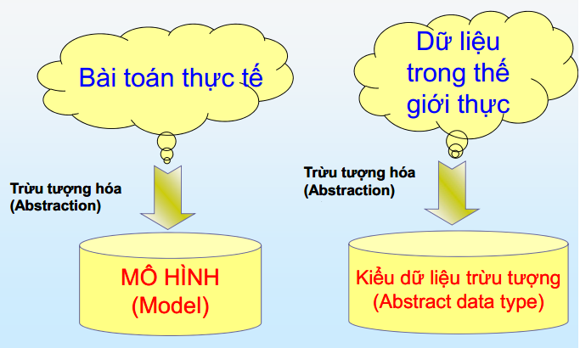
Continue

Slide 7
Tính chất của LTHĐT
Tính đóng gói : Có thể gói dữ liệu (data, ~ biến, trạng thái) và mã chương trình (code, ~ phương thức) thành một cục gọi là lớp (class) để dễ quản lí, bảo mật thông tin.
Tính trừu tượng: rút tỉa ra những đặc trưng của đối tượng, rồi trừu tượng hóa thành các interface, và thiết kế xem chúng sẽ tương tác với nhau như thế nào.
Tính kế thừa : Lớp cha có thể chia sẻ dữ liệu và phương thức cho các lớp con, các lớp con khỏi phải định nghĩa lại những logic chung, giúp chương trình ngắn gọn. Nếu lớp cha là interface, thì lớp con sẽ di truyền những contract trừu tượng từ lớp cha.
Tính đa hình : trong lập trình thì được hiểu là Lớp Con sẽ viết lại những phương thức ở lớp cha (ovewrite).
➔ Một ngôn ngữ lập trình Có đầy đủ 4 tính chất trên mới được gọi ngôn ngữ LTHĐT.

Slide 8
Thuộc tính và phương thức
Để thêm dữ liệu vào một class, người ta sử dụng thuộc tính, hoặc một biến riêng biệt nào đó. Chúng hoạt động tương tự như các biến thông thường, chỉ khác một điều là chúng đang liên kết với object và vì thế để có thể truy cập và sử dụng được chúng ta phải thông qua object hay nói cách khác là sử dụng object.
Phương thức là các hàm riêng biệt của class. Các action riêng lẻ, mà một object sẽ thực thi, thì được định nghĩa bên trong class như là các phương thức.

Slide 9
KẾ THỪA VÀ TẦM (phạm vi) hoạt động của thuộc tính và phương thức
Lập trình hướng đối tượng cung cấp các phạm vi truy cập: Public, protected, private..
Private: Đây là thành phần chỉ dành riêng cho nội bộ của lớp, nghĩa là ta không thể truy xuất tới thành phần private ở lớp con hoặc ở bên ngoài lớp.
protected : chỉ cho phép truy xuất nội bộ trong lớp đó và lớp kế thừa, riêng ở bên ngoài lớp sẽ không truy xuất đc. Mức protected thường được dùng cho những phương thức và thuộc tính có khả năng bị lớp con định nghĩa lại
Public: Đây là mức truy cập thoáng nhất bởi vì bạn có thể truy cập tới các phương thức và thuộc tính ở bất cứ đâu, dù trong nộ bộ của lớp hay ở lớp con hay cả bên ngoài lớp đều được
StAtic : phương thức static

Slide 10
Phương Thức Magic Trong OOP
Sử dụng Constructors (hàm khởi tạo) : Khi một object được khởi tạo, nó thường kèm theo nhu cầu thiết lập một vài thứ ngoài lề. Để xử lý điều này, PHP cung cấp phương thức magic__construct(), phương thức này sẽ tự động được gọi ngay khi một object mới được khởi tạo.
Sử dụng Destructors (hàm hủy) : Để gọi một hàm khi object bị hủy, chúng ta có sẵn phương thức magic__destruct(). Thông thường nó được sử dụng vào mục đích dọn dẹp một cái gì đó (ví dụ: đóng một kết nối cơ sở dữ liệu).
__CLASS__ : Lấy ra tên class.
__tostring() : convert Object sang dạng chuỗi.

Slide 11
Interface OOP PHP
Interface là một lớp rỗng ( nó không phải là một lớp đối tượng thuần túy ) chỉ chứa khai báo về tên phương thức không có khai báo về thuộc tính hay thứ gì khác và các phương thức này cũng là rỗng
Để khai báo một Interface ta dùng từ khóa interface để thay cho từ khóa class. Nếu một Lớp khác implement một interface thì nó phải khai báo và định nghĩa tất cả các phương thức trong Interface.
Interface trong php tuy không phải là một lớp Thuần túy nhưng nó cũng có một tính chất đó là tính kế thừa, nghĩa là một Interface A có thể kế thừa một Interface B thì lúc này lớp nào implement Interface A thì nó phải định nghĩa tất cả các Phương thức mà cả hai Interface A và B đã khai báo.
1 Interface khong duoc khoi tao 1 doi tuong

Slide 12
Abstract oop php
Lớp Abstract sẽ định nghĩa các phương thức mà từ đó các lớp con sẽ kế thừa nó và Overwrite lại (tính đa hình).
Tất cả các phương thức của lớp abstract đều phải được khai báo là abstract và phải ở mức protected và public, không được ở mức private
Lớp Abstract có thể có thuộc tính nhưng thuộc tính không được khai báo là abstract, và không thể khởi tạo một đối tượng của lớp Abstract được.
Cũng giống như interface lớp abstract cũng có tính kế thừa. Nghĩa là abstract A kế thừa abstract B thì một lớp nào đó kế thừa B phải viết lại toàn bộ các phương thức của 2 abstract A và B

Slide 13
Final oop php
1./ Lớp Final: Khi ta muốn khai báo một lớp mà bất kỳ lớp nào đó không thể kế thừa được.
2./Để khai báo một class Final ta chỉ cần thêm từ khóa final trước từ khóa class khi chúng ta định nghĩa một lớp đối tượng.
3./ Phương thức Final: Chống Override với Final – nghĩa là : Khi muốn một phương thức không được Orverride từ các phương thức của class khác.
4./ để khai báo phương thức final ta chỉ cần thêm từ khóa final trước các từ khóa khai báo phạm vi truy cập của phương thức (public, protected...).
5./ chúng ta hoàn toàn có thể tạo 1 đối tượng từ lớp Final. Khác với interface và abstract không có điều này.

